Slide 1
Empresa OS
A proposta não recomeça no PDF. O cliente entra sozinho.
Akasha Hub • 1 / 8

Slide 2
Problema de hoje
• Proposta em PDF toda vez
• Cliente não vê o que foi entregue
• Falta de portal do cliente
• Acompanhamento manual
• Difícil mostrar valor contínuo
• Processo depende de você
Akasha Hub • 2 / 8

Slide 3
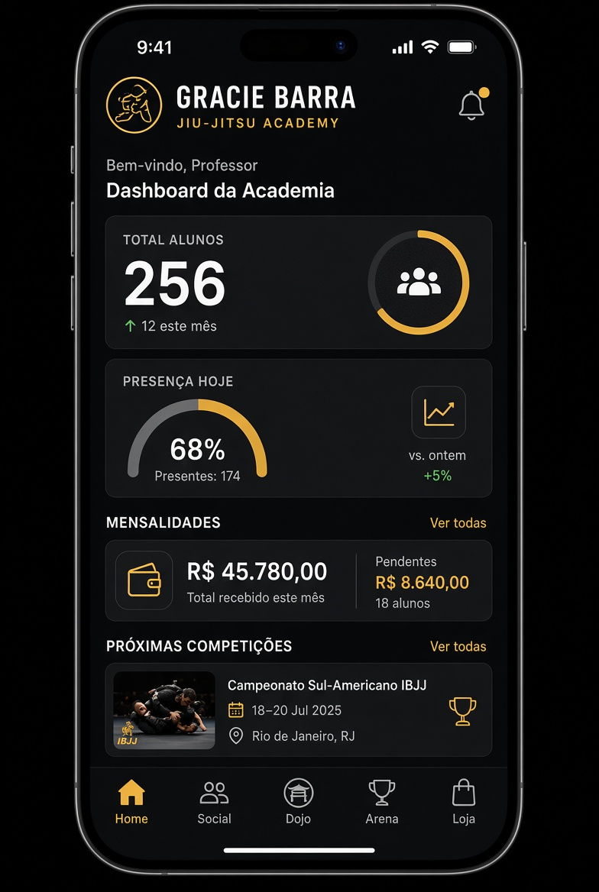
Painel da empresa
• Propostas ativas
• Clientes e entregas
• Receita
• Status de projetos
• Visão completa
Akasha Hub • 3 / 8

Slide 4
O que o cliente vê
• Portal com suas entregas
• Propostas aprovadas
• Histórico do que foi feito
• Próximos passos claros
• Menos reuniões de status
Akasha Hub • 4 / 8

Slide 5
Frontend
• Portal do cliente
• Painel interno da equipe
• Propostas digitais
• Acompanhamento de entregas
• Visual profissional
Akasha Hub • 5 / 8

Slide 6
Backend
• Cadastro de serviços e pacotes
• Gestão de propostas
• Controle de entregas
• Permissões por cliente
• Relatórios e faturamento
• Automações de follow-up
Akasha Hub • 6 / 8

Slide 7
Resultado
• Cliente entra sozinho
• Menos PDF e e-mail
• Valor entregue fica visível
• Processo escala
• Mais confiança e recorrência
Akasha Hub • 7 / 8

Slide 8
Pronto
A porta, a proposta e o depois do sim.
Akasha Hub • 8 / 8

